Slide 1
Sistemas Operativos
Clase 14 – Threads
30/04/2026

Slide 2
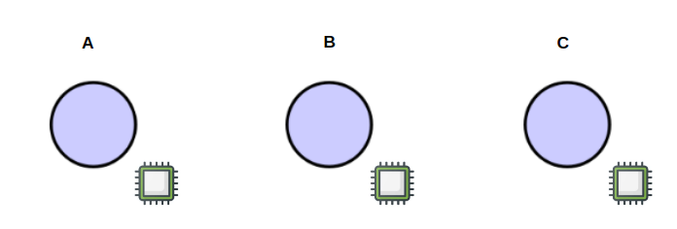

Resumen virtualización
Virtualización de CPU
Ilusión
Recurso
Notes:
https://www.cse.iitb.ac.in/~mythili/os/anno_slides/lecture1.pdf

Slide 3
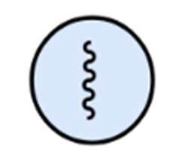

Resumen virtualización
Virtualización de CPU - Abstracción: Procesos
MM
CPU
Code
PC
Data
SP
heap
...
Registros
stack
Address Space
Proceso = CPU + Memory + I/O Info
I/O
Notes:
https://www.cse.iitb.ac.in/~mythili/os/anno_slides/lecture1.pdf

Slide 4

Resumen virtualización
Virtualización de CPU - Mecanismos: LDE
Limited
P
Usuario
Eventos:
Excepción
Syscall
Interrupción
Kernel
SO
Direct Execution
P1
P1
P2
Notes:
https://www.cse.iitb.ac.in/~mythili/os/anno_slides/lecture1.pdf

Slide 5

Resumen virtualización
Virtualización de CPU - Políticas
Scheduler
CS
CS
CS
P1
CPU
P1 | P2 | P1 | P2 | ...
CS
P2
t
...
Workload
Notes:
https://www.cse.iitb.ac.in/~mythili/os/anno_slides/lecture1.pdf

Slide 6


Resumen virtualización
Virtualización de CPU - Políticas
MLFQ
FCFS
1
2
3
4
5
Q3
A
SJF
Q2
B
STCF
Q1
RR
Q0
C
D
Notes:
https://www.cse.iitb.ac.in/~mythili/os/anno_slides/lecture1.pdf

Slide 7


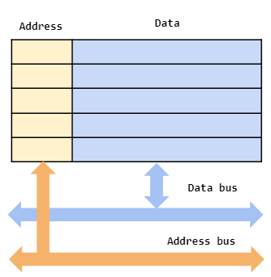

Resumen virtualización
Virtualización de memoria
Code
Code
Data
Data
heap
heap
Ilusión
stack
stack
P0
P1
Code
Data
heap
stack
Recurso
Notes:
https://www.cse.iitb.ac.in/~mythili/os/anno_slides/lecture1.pdf

Slide 8
Resumen virtualización
Virtualización de memoria
Mapa de memoria
OS
Code
VA
Data
Code
P
PA
Data
heap
heap
stack
stack
AT
Virtual Address
VA
Physical Address
PA
Notes:
https://www.cse.iitb.ac.in/~mythili/os/anno_slides/lecture1.pdf

Slide 9
Resumen virtualización
Virtualización de memoria - Abstracción: Address Space
Operating system
Code
Code
P1
Code
Data
Data
heap
0x200000
heap
heap
stack
stack
stack
Code
Code
P2
Data
Data
0x200000
heap
heap
stack
stack
Memoria Virtual
Mapeo
Memoria Física
Notes:
https://www.cse.iitb.ac.in/~mythili/os/anno_slides/lecture1.pdf

Slide 10
Resumen virtualización
Virtualización de memoria - Address Translation
Address Space
Main Memory
Code
Data
heap
Physical
Address
Code
Data
CPU
Virtual
Address
stack
MMU
heap
stack
Notes:
https://www.cse.iitb.ac.in/~mythili/os/anno_slides/lecture1.pdf

Slide 11
Resumen virtualización
Virtualización de memoria - Address Translation
Dynamic Reallocation (Base & Bound)
Segmentation (General Base & Bound)
Paging
Translation Lookaside Buffers (TLB)
Advanced Page Tables
Notes:
https://www.cse.iitb.ac.in/~mythili/os/anno_slides/lecture1.pdf

Slide 12
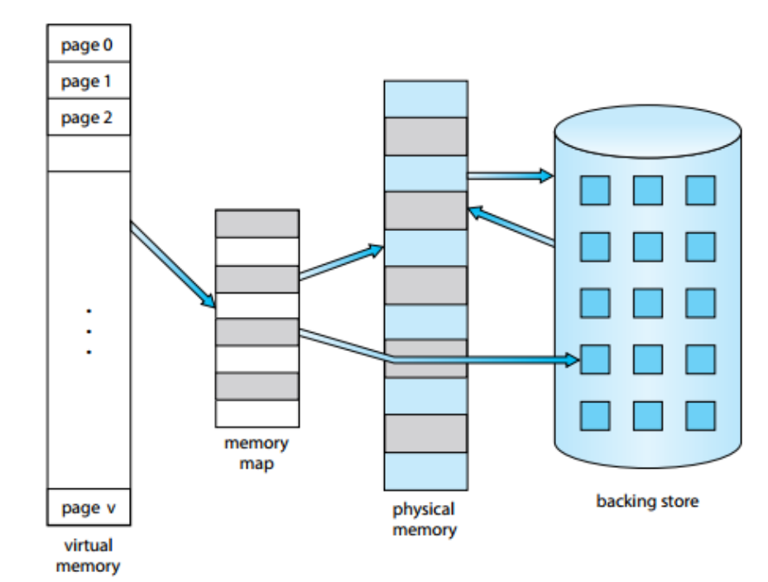
Resumen virtualización
Virtualización de memoria - Virtual memory
CPU
Main Memory
SSD (Solid State Drive)
Hard
Drive
Notes:
https://www.cse.iitb.ac.in/~mythili/os/anno_slides/lecture1.pdf

Slide 13
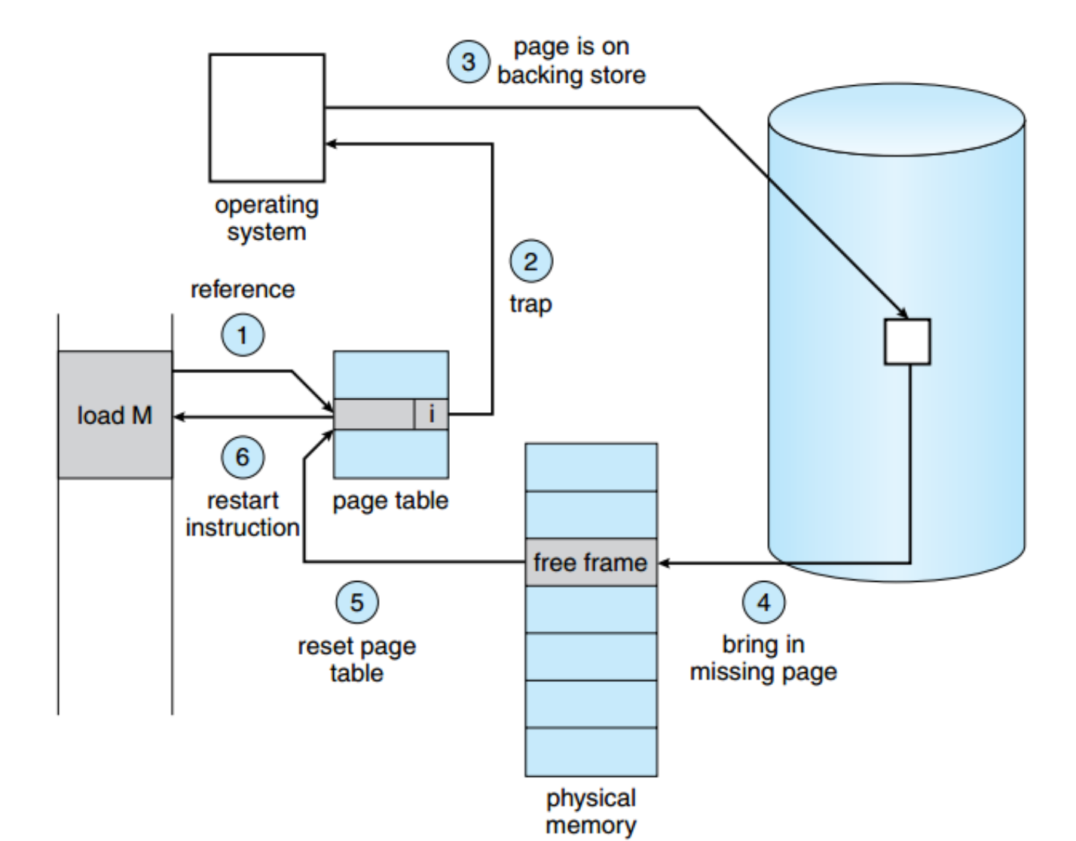
Resumen virtualización
Virtualización de memoria - Virtual memory: Address Translation
Notes:
https://www.cse.iitb.ac.in/~mythili/os/anno_slides/lecture1.pdf

Slide 14


Resumen virtualización
Virtualización de memoria - Virtual memory - Políticas
Políticas de reemplazo
Optimal (OPT)
FIFO
RANDOM
Least Recently Used (LRU)
Page out
Notes:
https://www.cse.iitb.ac.in/~mythili/os/anno_slides/lecture1.pdf

Slide 15
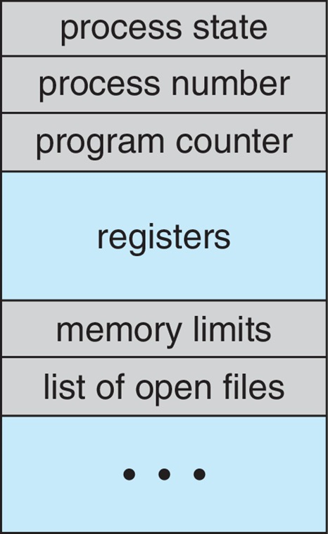
Contextualización
Procesos y virtualización
Un proceso incluye:
CPU context (Registers)
OS Resources (Address Space, Open files, etc).
Otra información (PID, state, owner, etc).
CPU
Virtualización de la CPU
PC
SP
...
CPU
AS
Registros
Virtualización de memoria
I/O
VM
Code
heap
stack
PCB
Address Space
Notes:
Dinámicos o estáticos
Alto desempeño
Puede presentar problemas de sincronización (race condition).

Slide 16




Contextualización
Procesos e hilos
Proceso
Un hilo de ejecución
Múltiples hilos de ejecución
Hilo
Notes:
Dinámicos o estáticos
Alto desempeño
Puede presentar problemas de sincronización (race condition).

Slide 17
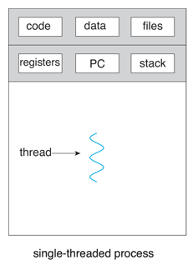
Contextualización
Proceso con un solo hilo
Un proceso con un solo hilo se caracteriza por que:
Tiene un único hilo de ejecución (a cuyo estado se asocian los registros de la CPU: PC, SP, PGs, etc.).
Un espacio de direcciones único (code, stack y heap).
Un hilo de ejecución
Notes:
Dinámicos o estáticos
Alto desempeño
Puede presentar problemas de sincronización (race condition).

Slide 18
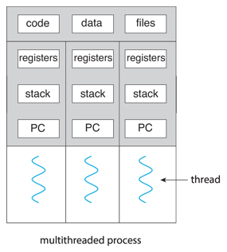
Contextualización
Proceso multihilo
Un proceso con varios hilos se caracteriza por:
Múltiples puntos de ejecución.
Múltiples PC (Program Counter)
Compartir el mismo espacio de direccionamiento entre hilos.
Múltiples hilos de ejecución
Notes:
Dinámicos o estáticos
Alto desempeño
Puede presentar problemas de sincronización (race condition).

Slide 19

Contextualización
Tendencias de CPUs
Tendencia:
Igual velocidad.
Más núcleos.
Programas más rápidos → Ejecución concurrente.
Objetivo: Escribir aplicaciones que utilicen varias CPUs → ¿Oh y ahora quién podrá ayudarme?
CPU1
CPU2
RAM
Notes:
Dinámicos o estáticos
Alto desempeño
Puede presentar problemas de sincronización (race condition).

Slide 20
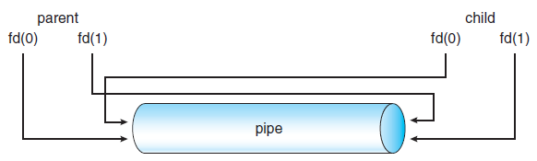
Contextualización
Desarrollo de aplicaciones concurrentes
Aproximación 1 | Aproximación 2
Construir aplicaciones a partir de procesos que se comunican entre sí. Ejemplo: Pestañas de un navegador. | Usando una nueva abstracción conocida como thread (hilo - hebra - proceso ligero - miniproceso). Los hilos son como los procesos excepto que, múltiples hilos de un mismo proceso comparten el mismo espacio de direcciones (AS). Ejemplo: Procesador de Texto.
Notes:
Dinámicos o estáticos
Alto desempeño
Puede presentar problemas de sincronización (race condition).

Slide 21

Contextualización
Ejemplos - Browser
Un browser es una aplicación que permite desplegar el contenido de un sitio web.
Muchos navegadores modernos permiten navegar a través de diferentes páginas usando pestañas.
Cada una de las pestañas del navegador representa un proceso separado.
Problema:
Cuando el contenido dinámico (aplicaciones hechas en javascript, flash, html 5) de un website tiene bugs, este puede hacer ralentizar o incluso bloquear el browser.
Cuando una aplicación web bloquea una pestaña, el proceso entero (incluyendo todos los sitios webs desplegados en las demas pestañas) tambien se pueden bloquear.
Notes:
Dinámicos o estáticos
Alto desempeño
Puede presentar problemas de sincronización (race condition).

Slide 22
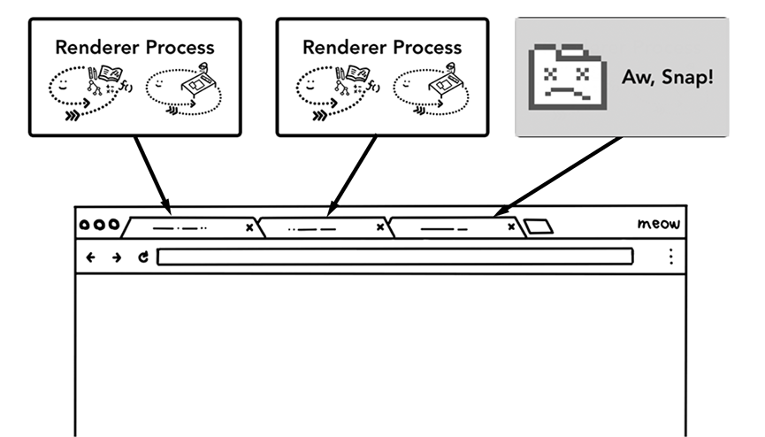
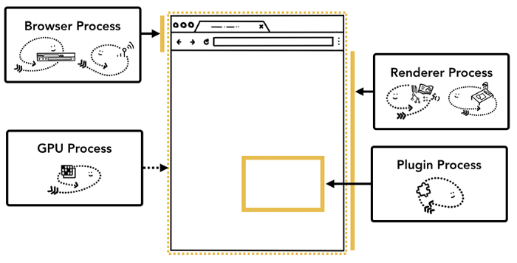
Contextualización
Browser
Link animación
Solución: Arquitectura multiproceso de google donde se identifican tres tipos de procesos (link):
Browser: Encargado de la interfaz de usuario, el disco y los datos de red.
Render: Contiene la lógica para renderizar las páginas web (html, javascript, imágenes, etc).
Plug-in: Proceso creado para cada tipo de pluging (flash, quicktime )

Slide 23

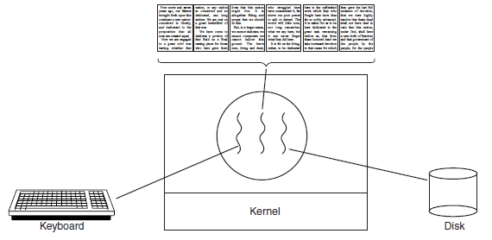
Contextualización
Ejemplo - Procesador de texto
Un procesador de texto es un programa que muestra un documento en pantalla exactamente como aparecerá cuando se imprima.
Puede ser concebido como un proceso con varios hilos, por ejemplo suponiendo tres hilos:
Hilo 1: Encargado de la interacción con el usuario.
Hilo 2: Encargado de dar el formato al documento cuando se le indica.
Hilo 3: Encargado de escribir periódicamente el contenido de la RAM al disco duro.
Los tres hilos operan sobre el documento (memoria común compartida por los procesos).

Slide 24
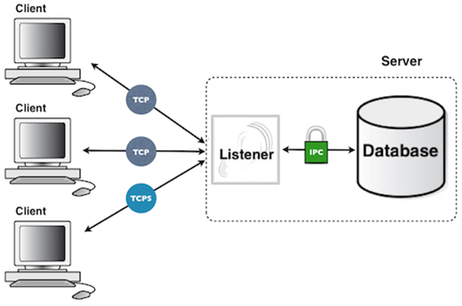
Contextualización
Ejemplo - Servidor
Un servidor acepta y atiende peticiones hechas por clientes:
Servidor como solo proceso:
Solo puede atender a un cliente a la vez.
Ineficiente ya que los demás clientes tiene que esperar para ser atendidos.
Servidor de varios procesos:
El servidor se ejecuta como un único proceso, el cual cada vez que recibe una petición, crea un proceso nuevo para atender dicha petición.
La creación de procesos consume tiempo y es costosa.
Notes:
Dinámicos o estáticos
Alto desempeño
Puede presentar problemas de sincronización (race condition).

Slide 25
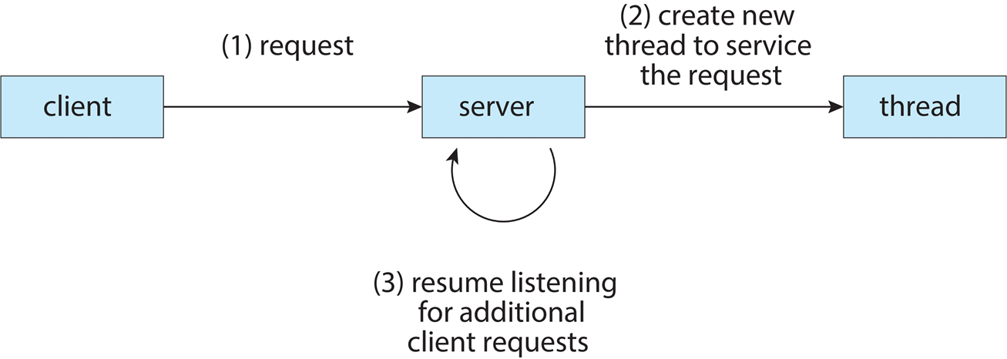
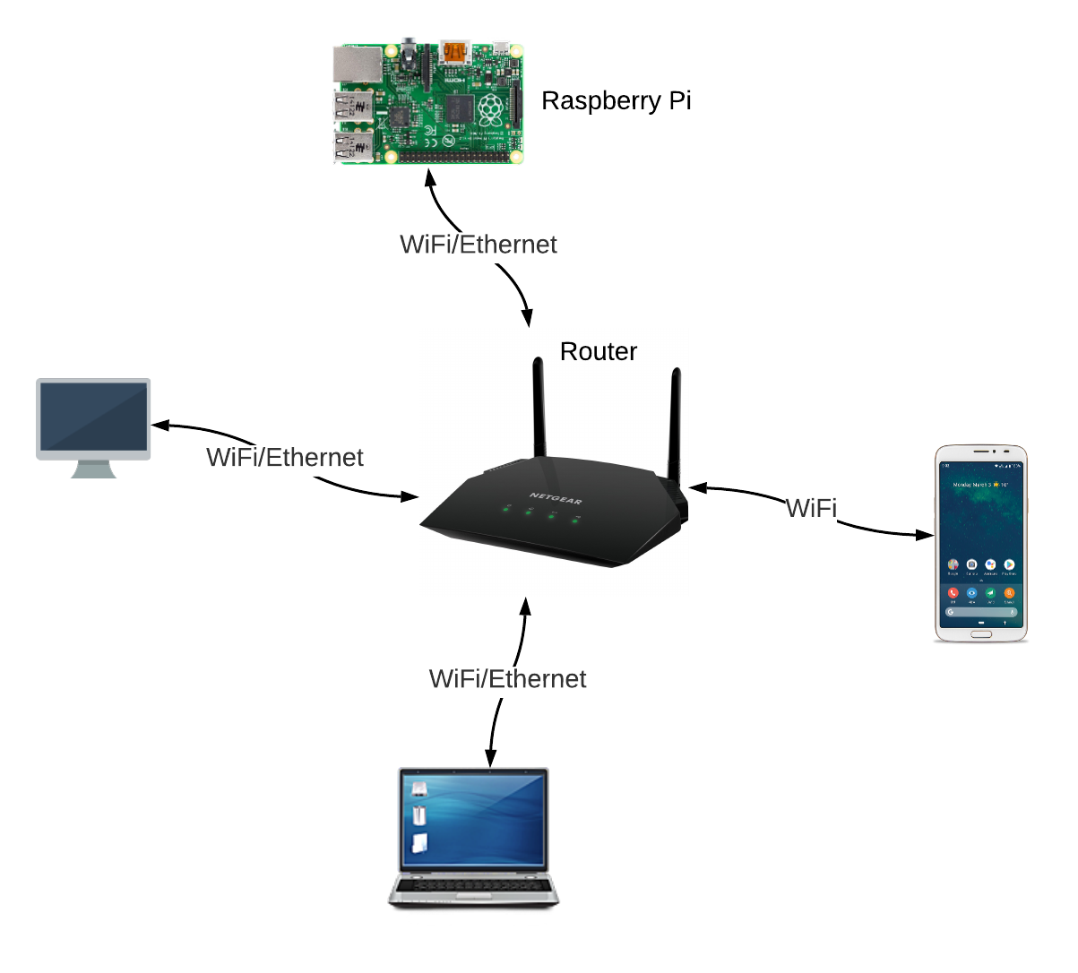
Contextualización
Ejemplo - Servidor
Servidor Multihilo:
El servidor se implementa usando un proceso con múltiples hilos. Para ello:
El servidor crea un hilo separado que escucha por las peticiones de los clientes.
Cuando una petición es recibida, el servidor crea un nuevo hilo para atender dicha petición y continúa pendiente de más peticiones.
Notes:
Dinámicos o estáticos
Alto desempeño
Puede presentar problemas de sincronización (race condition).

Slide 26
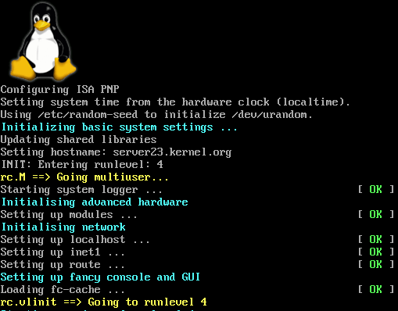
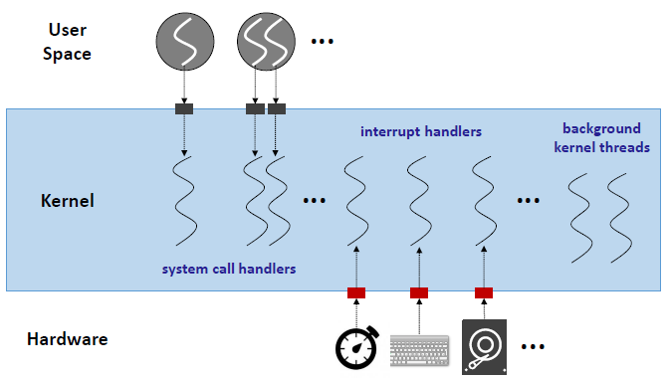
Contextualización
Ejemplo - Sistemas operativos
Muchos sistemas operativos también son multihilo.
En los sistemas Linux, durante el tiempo de booteo, varios hilos del kernel son creados para realizar una tarea específica (administrar dispositivos, gestionar memoria, manejar interrupciones, etc).
Notes:
Dinámicos o estáticos
Alto desempeño
Puede presentar problemas de sincronización (race condition).

Slide 27





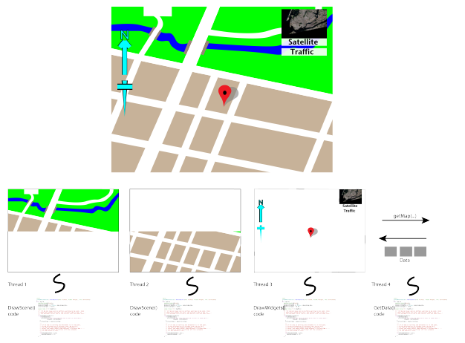
Contextualización
Ejemplo - Otras aplicaciones

Slide 28
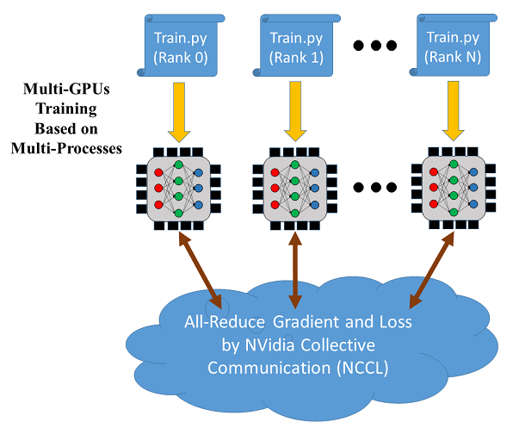
Contextualización
Algoritmos y aplicaciones que hacen uso intensivo de la CPU
basic sorting
Trees
Graph algorithms
Simulations
Data mining.
Artificial intelligence.
Machine learning.
Graphics.

Slide 29
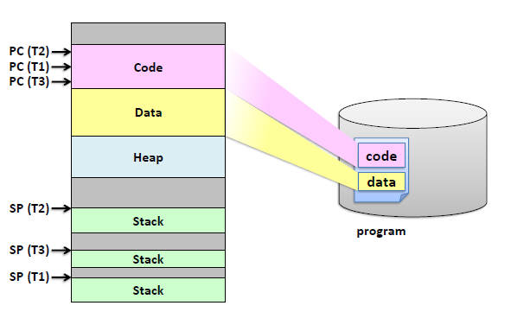
Hilos
Aspectos importantes
Un hilo de control hace referencia a una secuencia de instrucciones que están siendo ejecutadas en un programa.
Cada hilo (thread) tiene:
Un Thread ID (TID)
Un conjunto de registros asociados, incluidos el PC y el SP.
Stack
Cada hilo comparte (con otros los demás hilos si el proceso es multihilo):
Code. (Data + Text).
Heap.
AS
T1
T3
T2

Slide 30
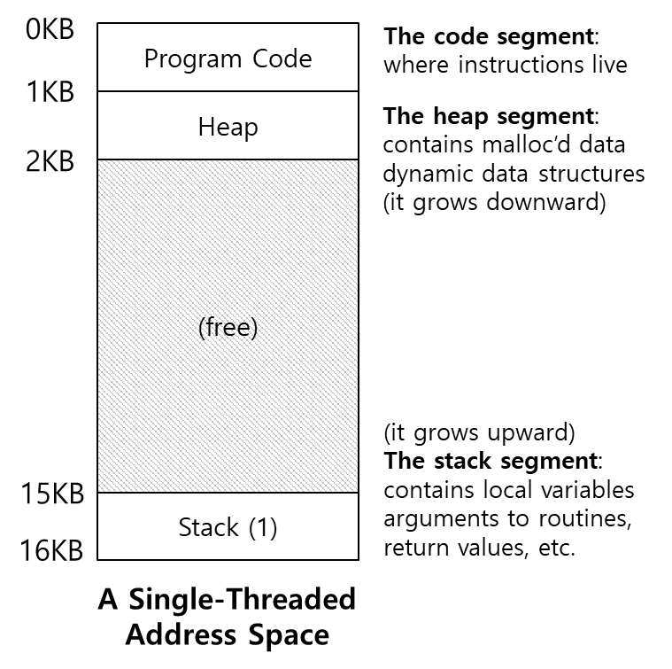
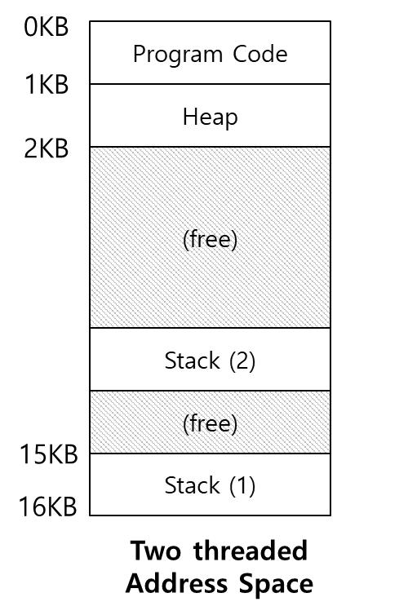
Hilos
Hilos y espacios de direcciones - Address Space multi-stack
Todos los hilos comparten los segmentos code y heap del espacio de direcciones.
Cada hilo tiene su propio stack.

Slide 31
Hilos
Thread control block
Estructura que almacena el estado de cada hilo.
T1 PCB
Code
heap
free
stack T1
free
stack T2
PC
SP
state
register
T2 PCB
T1
PC
SP
state
register
T2

Slide 32
Hilos
Cambio de contexto
El cambio de contexto entre hilos es similar al de los procesos. Sin embargo, a diferencia del caso para los procesos, en el cambio de contexto entre hilos, el espacio de direcciones no cambia.
Cambio de contexto entre hilos T1 a T2:
Se almacenan los valores de los registros de T1.
Se cargan los valores de los registros T2.
Se mantiene el mismo espacio de direccionamiento.
T1 TCB
PC | SP
CPU
PC
SP
T1
T2
T2 TCB
PC | SP
T1
T1 → T2
T2
Save T1: CPU → TCB(T1)
Load T2: TCB(T2) → CPU

Slide 33
Hilos
Cambio de contexto - Ejemplo
CPU
PC | SP
T1 TCB
PC | SP
0x02 | 0x40
Cambio de contexto: T1 → T2
PC(T1) = 0x02
SP(T1) = 0x40
PC(T1) = 0x02
SP(T1) = 0x40
T1
T2
T2 TCB
PC | SP
0x02 | 0x60
PC(T1) = 0x08
Save T1: CPU → TCB(T1)
Load T2: TCB(T2) → CPU
T1
T2

Slide 34
Hilos
Cambio de contexto - Ejemplo (Solución)
T1 TCB
PC | SP
0x02 | 0x40
0x08 | 0x40
Cambio de contexto: T1 → T2
CPU
PC | SP
? | ?
0x02 | 0x40
0x08 | 0x60
0x02
PC(T1) = 0x02
SP(T1) = 0x40
PC(T1) = 0x02
SP(T1) = 0x40
T1
T2
T2 TCB
PC | SP
0x02 | 0x60
PC(T1) = 0x08
Save T1: CPU → TCB(T1)
Load T2: TCB(T2) → CPU

Slide 35
Hilos
Concurrencia .vs. Paralelismo
El aprovechamiento de los sistemas multicore o multiprocesador impone nuevos retos a los programadores los cuales incluyen:
División de actividades.
Balance de carga.
Segmentación de datos.
Dependencia de datos.
Testeo y depuración.
CPU1
CPU2
RAM

Slide 36
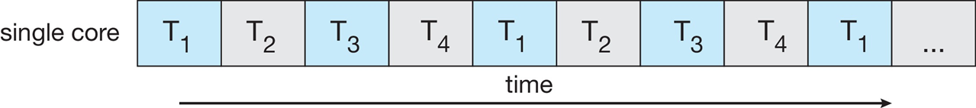
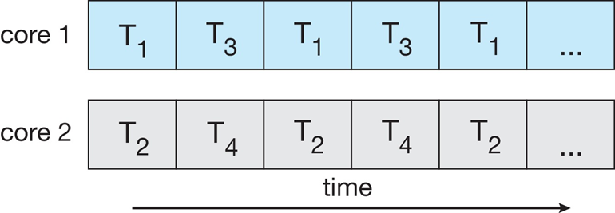
Hilos
Concurrencia .vs. Paralelismo
Concurrencia:
Permite la ejecución de más de una tarea conforme transcurre el tiempo.
En un sistema con un solo procesador, el scheduler proporciona la concurrencia.
Paralelismo:
Implica que un sistema puede hacer de manera simultánea (a la vez) más de una tarea.
Propio de sistemas multicore o multiprocesador.

Slide 37
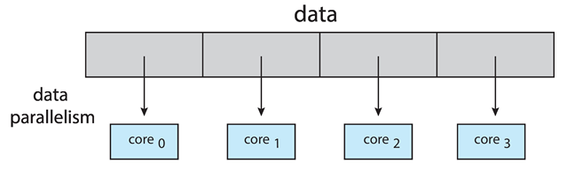
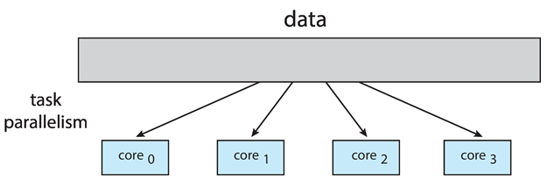
Hilos
Tipos de paralelismo
Paralelismo de datos: Divide los datos en subconjuntos los cuales son procesados por diferentes cores realizando el mismo conjunto de operaciones
Paralelismo de tareas: Distribuye hilos a través de los núcleos de tal manera que cada hilo realiza una única operación.

Slide 38
Hilos
¿Por qué se usan los hilos? - Paralelizar
Suponga que se desean sumar dos arreglos muy grandes (A y B) y llevar el resultado a un tercero. ¿Como se podría mejorar el desempeño de la aplicación?
Una sola CPU:
CPU
A
C[i] = A[i] + B[i]
B
C = A + B

Slide 39
Hilos
¿Por qué se usan los hilos? - Paralelizar
Suponga que se desean sumar dos arreglos muy grandes (A y B) y llevar el resultado a un tercero. ¿Como se podría mejorar el desempeño de la aplicación?
Varias CPUs:
A
B
C = A + B
C[i] = A[i] + B[i]
C[i] = A[i] + B[i]
CPU1
CPU2
CPU1
CPU2
Se usa un hilo por CPU

Slide 40
Hilos
¿Por qué se usan los hilos? - Paralelizar
Paralelizar consiste en transformar un programa estándar de un solo hilo a varios hilos de ejecución.
Paralelizar
CPU
CPU1
CPU2

Slide 41
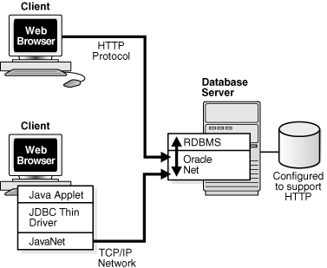
Hilos
¿Por qué se usan los hilos? - Overlap
Evitar bloquear el progreso de un programa debido a una operación I/O más lenta pues al usar hilos:
No se hace necesario que un programa tenga que esperar que una operación I/O (la cual es muy lenta) se complete de modo que es posible que la CPU realice otras tareas.
Casos típicos: Aplicaciones tipo cliente - servidor (web server, DBMS, etc).

Slide 42
Creación de hilos
Existen similitudes en la gestión de hilos y procesos.
Procesos
Hilos
fork
pthread_create
return/exit
return
waitpid
pthread_join

Slide 43
Creación de hilos
Ejemplo - Orden de ejecución
El siguiente programa crea dos hilos independientes (p1 y p2) que ejecutan una tarea (mythread)
Pregunta: ¿Cuál es el orden de ejecución de los hilos?
1
2
3
4
5
6
7
8
9
10
11
12
#include <stdio.h>
#include <stdlib.h>
#include <pthread.h>
#include "common.h"
#include "common_threads.h"
void *mythread(void *arg) {
printf("%s\n", (char *) arg);
return NULL;
}

Slide 44

Creación de hilos
Ejemplo - Orden de ejecución
13
14
15
16
17
18
19
20
21
22
23
24
25
26
27
28
int main(int argc, char *argv[]) {
if (argc != 1) {
fprintf(stderr, "usage: main\n");
exit(1);
}
pthread_t p1, p2;
printf("main: begin\n");
Pthread_create(&p1, NULL, mythread, "A");
Pthread_create(&p2, NULL, mythread, "B");
// join waits for the threads to finish
Pthread_join(p1, NULL);
Pthread_join(p2, NULL);
printf("main: end\n");
return 0;
}
Hilos
main
pthread_create
pthread_create
p1
p2
pthread_join
pthread_join

Slide 45
Creación de hilos
Ejemplo - Orden de ejecución
Pregunta: ¿Cual hilo se ejecuta primero?
Respuesta:
El orden es indeterminado (aleatorio).
Depende del scheduler.
La salida es no determinista (Aleatoria)
Notes:
Cuda
OpenCL
OpenACC
X10
Chapel
UPC

Slide 46
Creación de hilos
Ejemplo - Orden de ejecución - Traza 1
main | Thread 1 | Thread2
starts running
prints “main: begin”
creates Thread 1
creates Thread 2
waits for T1
 | runs
 | prints “A”
 | returns
waits for T2
 |  | runs
 |  | prints “B”
 |  | returns
prints “main: end”
Thread Trace (1)
main: begin
A
B
main: end
Salida traza 1
Notes:
Cuda
OpenCL
OpenACC
X10
Chapel
UPC

Slide 47
Creación de hilos
main | Thread 1 | Thread2
starts running
prints “main: begin”
creates Thread 1
 | runs
 | prints “A”
 | returns
creates Thread 2
 |  | runs
 |  | prints “B”
 |  | returns
waits for T1
returns immediately; T1 is done
waits for T2
returns immediately; T2 is done
prints “main: end”
Thread Trace (2)
Ejemplo - Orden de ejecución - Traza 2
main: begin
A
B
main: end
Salida traza 2
Notes:
Cuda
OpenCL
OpenACC
X10
Chapel
UPC

Slide 48
Creación de hilos
main | Thread 1 | Thread2
starts running
prints “main: begin”
creates Thread 1
creates Thread 2
 |  | runs
 |  | prints “B”
 |  | returns
waits for T2
 | runs
 | prints “A”
 | returns
waits for T2
returns immediately; T2 is done
prints “main: end”
Thread Trace (3)
Ejemplo - Orden de ejecución - Traza 3
main: begin
B
A
main: end
Salida traza 3
Notes:
Cuda
OpenCL
OpenACC
X10
Chapel
UPC

Slide 49
Datos compartidos
Ejemplo - Datos compartidos
El programa crea dos hilos independientes (p1 y p2) que ejecutan una tarea (mythread)
Ambos hilos intentan actualizar una variable global (counter)
Pregunta: ¿Qué implicaciones trae esto?
1
2
3
4
5
6
7
8
9
10
#include <stdio.h>
#include <stdlib.h>
#include <pthread.h>
#include "common.h"
#include "common_threads.h"
int max;
volatile int counter = 0; // shared global variable
Notes:
https://www.cse.iitb.ac.in/~mythili/os/anno_slides/lecture1.pdf

Slide 50
Datos compartidos
Ejemplo - Datos compartidos
11
12
13
14
15
16
17
18
19
20
21
void *mythread(void *arg) {
char *letter = arg;
int i; // stack (private per thread)
printf("%s: begin [addr of i: %p]\n", letter, &i);
for (i = 0; i < max; i++) {
counter = counter + 1; // shared: only one
}
printf("%s: done\n", letter);
return NULL;
}
Notes:
https://www.cse.iitb.ac.in/~mythili/os/anno_slides/lecture1.pdf

Slide 51
Datos compartidos
Ejemplo - Datos compartidos
22
23
24
25
26
27
28
29
30
31
32
33
34
35
36
37
38
39
40
int main(int argc, char *argv[]) {
if (argc != 2) {
fprintf(stderr, "usage: main-first <loopcount>\n");
exit(1);
}
max = atoi(argv[1]);
pthread_t p1, p2;
printf("main: begin [counter = %d] [%x]\n", counter,
(unsigned int) &counter);
Pthread_create(&p1, NULL, mythread, "A");
Pthread_create(&p2, NULL, mythread, "B");
// join waits for the threads to finish
Pthread_join(p1, NULL);
Pthread_join(p2, NULL);
printf("main: done\n [counter: %d]\n [should: %d]\n",
counter, max*2);
return 0;
}
Hilos
main
pthread_create
pthread_create
p1
p2
pthread_join
pthread_join
Notes:
https://www.cse.iitb.ac.in/~mythili/os/anno_slides/lecture1.pdf

Slide 52


Datos compartidos
Posibles resultados
prompt> gcc -o main main.c -Wall -pthread; ./main
main: begin (counter = 0)
A: begin
B: begin
A: done
B: done
main: done with both (counter = 20000000)
Ejecución 1 - Salida
prompt> ./main
main: begin (counter = 0)
A: begin
B: begin
A: done
B: done
main: done with both (counter = 19345221)
Ejecución 2 - Salida
prompt> ./main
main: begin (counter = 0)
A: begin
B: begin
A: done
B: done
main: done with both (counter = 19221041)
Ejecución 3 - Salida
Notes:
https://www.cse.iitb.ac.in/~mythili/os/anno_slides/lecture1.pdf

Slide 53
Datos compartidos
¿Por que estos resultados tan raros?
Salida no determinista:
Diferente orden de ejecución para cada caso.
Diferentes valores desplegados en la variable counter.
void *mythread(void *arg) {
char *letter = arg;
int i; // stack (private per thread)
printf("%s: begin [addr of i: %p]\n", letter, &i);
for (i = 0; i < max; i++) {
counter = counter + 1; // shared: only one
}
printf("%s: done\n", letter);
return NULL;
}
p1
p2
100
105
108
mov 0x8049a1c, %eax
add $0x1, %eax
mov %eax, 0x8049a1c
counter = counter + 1;
Notes:
https://www.cse.iitb.ac.in/~mythili/os/anno_slides/lecture1.pdf

Slide 54
Datos compartidos
Análisis
Supongamos el siguiente estado inicial:
100
105
108
mov 0x8049a1c, %eax
add $0x1, %eax
mov %eax, 0x8049a1c
CPU
%eax | PC
? | ?
T1 TCB
$aex | PC
? | 100
T2 TCB
%eax | PC
? | 100
0x8049a1c
50
Supongamos que se lleva a cabo la siguiente secuencia de ejecución:
T1 → T1 → T2 → T2 → T2 → T1
Notes:
https://www.cse.iitb.ac.in/~mythili/os/anno_slides/lecture1.pdf

Slide 55
Datos compartidos
Análisis
T1 → T1 → T2 → T2 → T2 → T1
100
105
108
mov 0x8049a1c, %eax
add $0x1, %eax
mov %eax, 0x8049a1c
CPU
%eax | PC
? | ?
T1 TCB
%eax | PC
? | 100
T2 TCB
%eax | PC
? | 100
0x8049a1c
50
Notes:
https://www.cse.iitb.ac.in/~mythili/os/anno_slides/lecture1.pdf

Slide 56

Datos compartidos
Análisis - Solución paso a paso
T1 → T1 → T2 → T2 → T2 → T1
T2
T1
100
105
108
113
mov 0x8049a1c, %eax
add $0x1, %eax
mov %eax, 0x8049a1c
CPU
%eax | PC
? | ? 100
T1 TCB
%eax | PC
? | 100
T2 TCB
%eax | PC
? | 100
0x8049a1c
50
Notes:
https://www.cse.iitb.ac.in/~mythili/os/anno_slides/lecture1.pdf

Slide 57
Datos compartidos
Análisis - Solución paso a paso
T1 → T1 → T2 → T2 → T2 → T1
T2
T1
100
105
108
113
mov 0x8049a1c, %eax
add $0x1, %eax
mov %eax, 0x8049a1c
CPU
%eax | PC
? 50 | ? 100 105
T1 TCB
%eax | PC
? | 100
T2 TCB
%eax | PC
? | 100
0x8049a1c
50
Notes:
https://www.cse.iitb.ac.in/~mythili/os/anno_slides/lecture1.pdf

Slide 58
Datos compartidos
Análisis - Solución paso a paso
T1 → T1 → T2 → T2 → T2 → T1
T2
100
105
108
113
mov 0x8049a1c, %eax
add $0x1, %eax
mov %eax, 0x8049a1c
CPU
%eax | PC
? 50 51 | ? 100 105 108
T1 TCB
%eax | PC
? | 100
T2 TCB
%eax | PC
? | 100
T1
0x8049a1c
50
Notes:
https://www.cse.iitb.ac.in/~mythili/os/anno_slides/lecture1.pdf

Slide 59

Política de reemplazo FIFO
Análisis - Solución paso a paso
T1 → T1 → T2 → T2 → T2 → T1
T2
100
105
108
113
mov 0x8049a1c, %eax
add $0x1, %eax
mov %eax, 0x8049a1c
CPU
%eax | PC
? 50 51 ? | ? 100 105 108 100
T1 TCB
%eax | PC
? 51 | 100 108
T2 TCB
%eax | PC
? | 100
T1
0x8049a1c
50
Notes:
https://www.cse.iitb.ac.in/~mythili/os/anno_slides/lecture1.pdf

Slide 60
Datos compartidos
Análisis - Solución paso a paso
T1 → T1 → T2 → T2 → T2 → T1
T2
100
105
108
113
mov 0x8049a1c, %eax
add $0x1, %eax
mov %eax, 0x8049a1c
CPU
%eax | Pc
? 50 51 ? 50 | ? 100 105 108 100 105
T1 TCB
%eax | SP
? 51 | 100 108
T2 TCB
%eax | SP
? | 100
T1
0x8049a1c
50
Notes:
https://www.cse.iitb.ac.in/~mythili/os/anno_slides/lecture1.pdf

Slide 61
Datos compartidos
Análisis - Solución paso a paso
T1 → T1 → T2 → T2 → T2 → T1
100
105
108
113
mov 0x8049a1c, %eax
add $0x1, %eax
mov %eax, 0x8049a1c
CPU
%eax | PC
? 50 51 ? 50 51 | ? 100 105 108 100 105 108
T1 TCB
%eax | SP
? 51 | 100 108
T2 TCB
%eax | PC
? | 100
T2
T1
0x8049a1c
50
Notes:
https://www.cse.iitb.ac.in/~mythili/os/anno_slides/lecture1.pdf

Slide 62
Datos compartidos
Análisis - Solución paso a paso
T1 → T1 → T2 → T2 → T2 → T1
100
105
108
113
mov 0x8049a1c, %eax
add $0x1, %eax
mov %eax, 0x8049a1c
CPU
%eax | PC
? 50 51 ? 50 51 | ? 100 105 108 100 105 108 113
T1 TCB
%eax | SP
? 51 | 100 108
T2 TCB
%eax | PC
? | 100
T1
T2
0x8049a1c
50
51
Notes:
https://www.cse.iitb.ac.in/~mythili/os/anno_slides/lecture1.pdf

Slide 63
Datos compartidos
Análisis - Solución paso a paso
T1 → T1 → T2 → T2 → T2 → T1
100
105
108
113
mov 0x8049a1c, %eax
add $0x1, %eax
mov %eax, 0x8049a1c
CPU
%eax | PC
? 50 51 ? 50 51 51 | ? 100 105 108 100 105 108 113 108
T1 TCB
%eax | PC
? 51 | 100 108
T2 TCB
%eax | PC
? 51 | 100 113
T1
T2
0x8049a1c
50
51
Notes:
https://www.cse.iitb.ac.in/~mythili/os/anno_slides/lecture1.pdf

Slide 64
Datos compartidos
Análisis - Solución paso a paso
T1 → T1 → T2 → T2 → T2 → T1
CPU
%eax | PC
? 50 51 ? 50 51 51 | ? 100 105 108 100 105 108 113 108 113
T1 TCB
%eax | PC
? 51 | 100 108
T2 TCB
%eax | Pc
? 51 | 100 113
100
105
108
113
mov 0x8049a1c, %eax
add $0x1, %eax
mov %eax, 0x8049a1c
T2
T1
0x8049a1c
50
51
51
Notes:
https://www.cse.iitb.ac.in/~mythili/os/anno_slides/lecture1.pdf

Slide 65
Datos compartidos
 |  |  | (after instruction)
OS | Thread 1 | Thread 2 | PC | eax | counter
 | before critical section |  | 100 | 0 | 50
 | mov 8049a1c,%eax |  | 105 | 50 | 50
 | add $0x1,%eax |  | 108 | 51 | 50
interrupt
save T1
restore T2 |  |  | 100 | 0 | 50
 |  | mov 8049a1c,%eax | 105 | 50 | 50
 |  | add $0x1,%eax | 108 | 51 | 50
 |  | mov %eax,8049a1c | 113 | 51 | 51
interrupt
save T2
restore T1 |  |  | 108 | 51 | 51
 | mov %eax,8049a1c |  | 113 | 51 | 51
Notes:
https://www.cse.iitb.ac.in/~mythili/os/anno_slides/lecture1.pdf

Slide 66
Datos compartidos
Conclusiones del análisis
En el ejemplo con los dos hilos se analizó la instrucción:
counter = counter + 1
Se asumió que la variable counter tenía un valor de 50 (por defecto).
Tras la ejecución de esta instrucción por parte de ambos hilos se espera valor final de 52, pero el resultado fue de 51
¿Que paso entonces?
Notes:
https://www.cse.iitb.ac.in/~mythili/os/anno_slides/lecture1.pdf

Slide 67
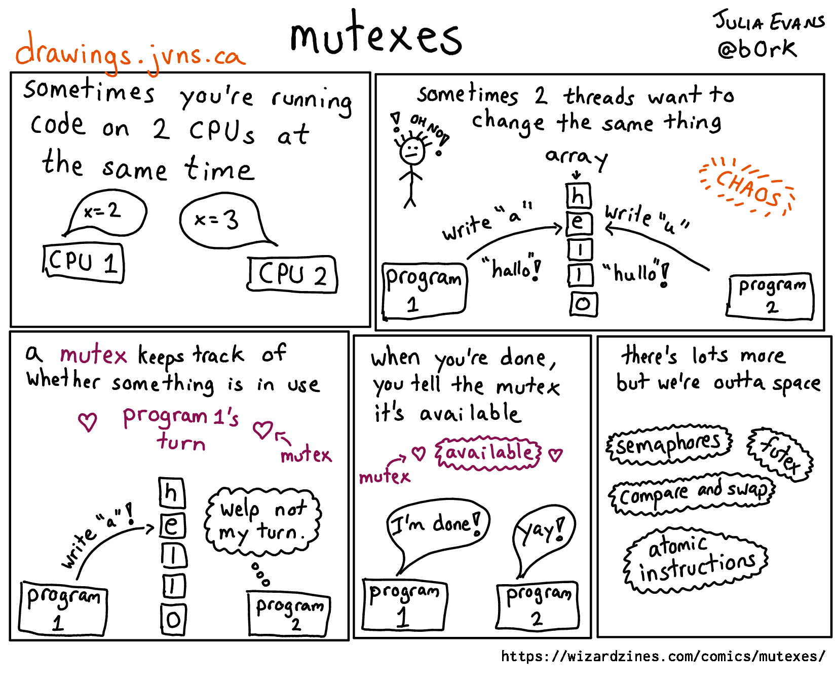
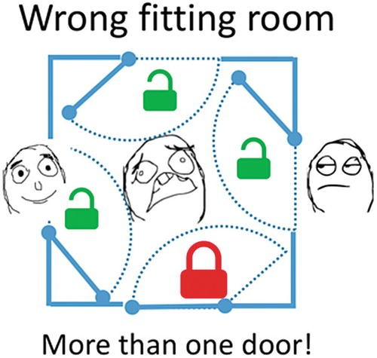
Datos compartidos
Condición de carrera (Race condition - Data race)
Los dos hilos compiten modificando variables compartidas.
Resultados no deterministas (por eso no dio lo que esperamos).
Sección crítica
Los dos hilos compiten modificando variables compartidas.
Resultados no deterministas (por eso no dio lo que esperamos).
link
Notes:
https://www.cse.iitb.ac.in/~mythili/os/anno_slides/lecture1.pdf

Slide 68
Datos compartidos
Sección crítica
Porción de código donde se accede a una variable compartida.
void *mythread(void *arg) {
char *letter = arg;
int i; // stack (private per thread)
printf("%s: begin [addr of i: %p]\n", letter, &i);
for (i = 0; i < max; i++) {
counter = counter + 1; // sección critica
}
printf("%s: done\n", letter);
return NULL;
}
100
105
108
mov 0x8049a1c, %eax
add $0x1, %eax
mov %eax, 0x8049a1c
counter = counter + 1;
Notes:
https://www.cse.iitb.ac.in/~mythili/os/anno_slides/lecture1.pdf

Slide 69
Datos compartidos
Sección crítica
No debería ser accedida de manera concurrente:
Múltiples hilos ejecutando una región crítica pueden generar un race condition.
Se requiere el soporte de atomicidad (instrucciones especiales que no pueden ser interrumpidas) para las regiones críticas
Exclusión mútua: Propiedad que garantiza que un solo hilo se encuentre ejecutando el código de la región crítica
No hay atomicidad
Instrucción atómica
mov 0x8049a1c, %eax
add $0x1, %eax
mov %eax, 0x8049a1c
memory-add 0x8049a1c, $0x1
Notes:
https://www.cse.iitb.ac.in/~mythili/os/anno_slides/lecture1.pdf

Slide 70
Creación de hilos
¿Como crear hilos?
#include <pthread.h>
int pthread_create(pthread_t* thread,
const pthread_attr_t* attr,
void* (*start_routine)(void*),
void* arg);
Donde:
thread: permite manejar del hilo (handler).
attr: permite crear atributos al hilo.
Tamaño del stack, prioridad en el planificador, ...
start_routine: función que inicia ejecutando este hilo.
arg: argumento pasado a la función (start_routine)
Un apuntador a void permite pasar argumentos de cualquier tipo.
Notes:
Dinámicos o estáticos
Alto desempeño
Puede presentar problemas de sincronización (race condition).

Slide 71
Creación de hilos
¿Como crear hilos?
Si start_routine requiere argumentos de diferente tipo, la declaración sería como se muestra a continuación:
Un argumento tipo entero (int)
int pthread_create(..., // first two args are the same
void* (*start_routine)(int),
int arg);
Un retorno tipo entero (int)
int pthread_create(..., // first two args are the same
int (*start_routine)(void*),
void* arg);
Notes:
Dinámicos o estáticos
Alto desempeño
Puede presentar problemas de sincronización (race condition).

Slide 72
Creación de hilos
Ejemplo - Creando un hilo
#include <pthread.h>
typedef struct __myarg_t {
int a;
int b;
} myarg_t;
void *mythread(void *arg) {
myarg_t *m = (myarg_t *) arg;
printf(“%d %d\n”, m->a, m->b);
return NULL;
}
int main(int argc, char *argv[]) {
pthread_t p;
int rc;
myarg_t args;
args.a = 10;
args.b = 20;
rc = pthread_create(&p, NULL, mythread, &args);
...
}
Hilos
main
pthread_create
p
Notes:
Dinámicos o estáticos
Alto desempeño
Puede presentar problemas de sincronización (race condition).

Slide 73
Esperar hasta que se complete el hilo
¿Como crear hilos?
Para esperar hacer que un hilo espere la terminación de otro para acabar se emplea pthread_join:
int pthread_join(pthread_t thread, void **value_ptr);
Donde:
thread: Especifica el hilo por el cual se va a esperar.
value_ptr: un apuntador al valor de retorno.
Como pthread_join cambia (internamente) el valor de retorno, se debe pasar un apuntador a ese valor.
Notes:
Dinámicos o estáticos
Alto desempeño
Puede presentar problemas de sincronización (race condition).

Slide 74

Esperar hasta que se complete el hilo
Ejemplo - Esperando a que un hilo se complete
#include <pthread.h>
typedef struct __myarg_t {
int a;
int b;
} myarg_t;
typedef struct __myret_t {
int x;
int y;
} myret_t;
void *mythread(void *arg) {
myarg_t *m = (myarg_t *) arg;
printf(“%d %d\n”, m->a, m->b);
myret_t *r = malloc(sizeof(myret_t));
r->x = 1;
r->y = 2;
return (void *) r;
}
...
Hilos
main
pthread_create
pthread_join
main
(zzz)
p
main
Notes:
Dinámicos o estáticos
Alto desempeño
Puede presentar problemas de sincronización (race condition).

Slide 75
Esperar hasta que se complete el hilo
Ejemplo - Esperando a que un hilo se complete
Hilos
...
int main(int argc, char *argv[]) {
int rc;
pthread_t p;
myret_t *m;
myarg_t args;
args.a = 10;
args.b = 20;
pthread_create(&p, NULL, mythread, &args);
pthread_join(p, (void **) &m); // this thread has been
// waiting inside of the
// pthread_join() routine.
printf(“returned %d %d\n”, m->x, m->y);
return 0;
}
main
pthread_create
pthread_join
main
(zzz)
p
main
Notes:
Dinámicos o estáticos
Alto desempeño
Puede presentar problemas de sincronización (race condition).

Slide 76
Esperar hasta que se complete el hilo
Ejemplo - Esperando a que un hilo se complete
Tenga cuidado con cómo se devuelven los valores desde un hilo.
Hilos
main
pthread_create
void *mythread(void *arg) {
myarg_t *m = (myarg_t *) arg;
printf(“%d %d\n”, m->a, m->b);
myret_t r; // ALLOCATED ON STACK: BAD!
r.x = 1;
r.y = 2;
return (void *) &r;
}
pthread_join
main
(zzz)
p
Cuando la variable r retorna, la memoria es liberada automáticamente.
main
Notes:
Dinámicos o estáticos
Alto desempeño
Puede presentar problemas de sincronización (race condition).

Slide 77
Trabajando con hilos
Ejemplo - Pasando un valor simple a un hilo
Simplemente pasando un único valor.
Hilos
void *mythread(void *arg) {
int m = (int) arg;
printf(“%d\n”, m);
return (void *) (arg + 1);
}
int main(int argc, char *argv[]) {
pthread_t p;
int rc, m;
pthread_create(&p, NULL, mythread, (void *) 100);
pthread_join(p, (void **) &m);
printf(“returned %d\n”, m);
return 0;
}
main
pthread_create
pthread_join
main
(zzz)
p
main
Notes:
Dinámicos o estáticos
Alto desempeño
Puede presentar problemas de sincronización (race condition).

Slide 78
Locks
¿Para qué sirven?
Proporciona exclusión mutua a una región crítica
Interfaz
int pthread_mutex_lock(pthread_mutex_t *mutex);
int pthread_mutex_unlock(pthread_mutex_t *mutex);
Uso (sin inicialización , ni chequeo de errores)
pthread_mutex_t lock;
pthread_mutex_lock(&lock);
x = x + 1; // or whatever your critical section is
pthread_mutex_unlock(&lock);
Si no hay hilos bloqueando al lock → acceda a la región crítica
Si hay un hilo bloqueando el lock → el hilo no retorna del llamado hasta que pueda bloquear (adquirir) el lock
Notes:
Dinámicos o estáticos
Alto desempeño
Puede presentar problemas de sincronización (race condition).

Slide 79
Locks
Inicialización
Todos los locks debe ser adecuadamente inicializados:
Una manera: Usando PTHREAD_MUTEX_INITIALIZER
pthread_mutex_t lock = PTHREAD_MUTEX_INITIALIZER;
Forma dinámica: usando la función pthread_mutex_init()
int rc = pthread_mutex_init(&lock, NULL);
assert(rc == 0); // always check success!
Notes:
Dinámicos o estáticos
Alto desempeño
Puede presentar problemas de sincronización (race condition).

Slide 80
Locks
Verificación de errores
Chequeo de errores cuando se llame lock y unlock
Ejemplo usando una función wrapper
// Use this to keep your code clean but check for failures
// Only use if exiting program is OK upon failure
void Pthread_mutex_lock(pthread_mutex_t *mutex) {
int rc = pthread_mutex_lock(mutex);
assert(rc == 0);
}
Notes:
Dinámicos o estáticos
Alto desempeño
Puede presentar problemas de sincronización (race condition).

Slide 81
Locks
Verificación de errores
Chequeo de errores cuando se llame lock y unlock
Otras funciones: Las siguientes dos funciones se usan en la adquisición de locks
int pthread_mutex_trylock(pthread_mutex_t *mutex);
int pthread_mutex_timelock(pthread_mutex_t *mutex,
struct timespec *abs_timeout);
trylock: Error de retorno si el lock está adquirido (tomado).
timelock: Retorna después de que se alcanza un tiempo.
Notes:
Dinámicos o estáticos
Alto desempeño
Puede presentar problemas de sincronización (race condition).

Slide 82
Compilación y ejecución
Compilando aplicaciones con hilos
Para compilar se debe incluir explícitamente la librería pthread.h en el archivo
#include <pthread.h>
Se debe indicar al compilador que use la librería en tiempo de enlazado (link), a través del flag -pthread (-lpthread)
prompt> gcc –o main main.c –Wall -pthread
Notes:
Dinámicos o estáticos
Alto desempeño
Puede presentar problemas de sincronización (race condition).

Slide 83
Conclusiones
Tópicos tratados
Al finalizar esta clase se espera que usted comprenda los siguientes términos:
Hilos.
Comportamiento determinístico y no determinístico.
Variables compartidas.
Critical section.
Race condition.
API Posix para hilos.
Notes:
Dinámicos o estáticos
Alto desempeño
Puede presentar problemas de sincronización (race condition).

Slide 84
Referencias
Página de Remzi H. Arpaci-Dusseau (link)
Operating System Concepts - Tenth Edition (website)
Operating Systems Notes (link)
http://web.eecs.utk.edu/~mbeck/classes/cs560/560/oldtests/t2/2003/Answers.html
https://github.com/Aniruddha-Tapas/Operating-Systems-Notes/blob/master/1-Overview.md
https://myaut.github.io/dtrace-stap-book/kernel/proc.html
https://myaut.github.io/dtrace-stap-book/index.html
https://www.technologyuk.net/computing/computer-software/operating-systems/operating-system-utilities.shtml
http://www.it.uu.se/education/course/homepage/os/vt18/module-4/simple-threads/
https://courses.cs.duke.edu/spring19/compsci590.1/slides/
http://csl.snu.ac.kr/courses/4190.307/2020-1/
http://pages.cs.wisc.edu/~bart/537/lecturenotes/titlepage.html
https://www.scs.stanford.edu/22wi-cs212/
https://flint.cs.yale.edu/cs421/papers/x86-asm/asm.html
https://github.com/Aniruddha-Tapas/Operating-Systems-Notes/blob/master/5-Memory-Management.md
https://applied-programming.github.io/Operating-Systems-Notes/5-Memory-Management/

Slide 85
Referencias
https://csapp.cs.cmu.edu/
https://applied-programming.github.io/Operating-Systems-Notes/5-Memory-Management/
http://www.cs.cmu.edu/~213/
https://web.eecs.umich.edu/~akamil/teaching/sp04/
https://courses.engr.illinois.edu/cs241/sp2014/
https://emeryberger.com/teaching/grad-systems/
https://oslab.kaist.ac.kr/courseware/
https://oslab.kaist.ac.kr/ee488-fall-2020/
https://github.com/JoeCameron1/CSC369-OperatingSystems-Assignments/tree/master/Assignment2
http://www.cs.toronto.edu/~ylzhang/csc258/
https://oslab.kaist.ac.kr/ee415-spring-2022/
https://prepinsta.com/operating-systems/multiprocessor-operating-systems/
https://www.iitk.ac.in/esc101/05Aug/tutorial/essential/threads/definition.html
https://www.quora.com/What-are-some-best-examples-of-multithreaded-applications
https://cpentalk.com/986/examples-applications-benefit-directly-ability-throughput
https://www.iitk.ac.in/esc101/05Aug/tutorial/essential/threads/definition.html
https://realpython.com/python-concurrency/

Slide 86
Referencias
https://developers.google.com/web/updates/2018/09/inside-browser-part1
https://developers.google.com/web/updates/2018/09/inside-browser-part2
https://www.informit.com/articles/article.aspx?p=25075&seqNum=3
https://www.cs.uic.edu/~jbell/CourseNotes/OperatingSystems/4_Threads.html
https://realpython.com/python-sockets/
https://realpython.com/intro-to-python-threading/
https://realpython.com/python-concurrency/
https://www.geeksforgeeks.org/socket-programming-multi-threading-python/
https://eecs485staff.github.io/p4-mapreduce/threads-sockets.html
https://prepinsta.com/operating-systems/inter-process-communication/
https://applied-programming.github.io/Operating-Systems-Notes/6-Inter-Process-Communication/
https://applied-programming.github.io/Operating-Systems-Notes/3-Threads-and-Concurrency/
https://www.iitk.ac.in/esc101/05Aug/tutorial/essential/threads/definition.html
https://singa.apache.org/
http://web.mit.edu/java_v1.0.2/www/tutorial/java/threads/deadlock.html
http://www.cs.fsu.edu/~baker/realtime/restricted/notes/philos.html
https://www2.seas.gwu.edu/~mfeldman/papers/portable-diners.html
https://www.kalasim.org/examples/dining_philosophers/
http://people.cs.aau.dk/~ask/Undervisning/MVP/html/deadlock.pdf

Slide 87
Referencias
https://github.com/fab327/JavaFX_DiningPhilosophers
https://github.com/djunderw/dining-philosophers
https://www.geeksforgeeks.org/dining-philosopher-problem-using-semaphores/
https://rosettacode.org/wiki/Dining_philosophers
https://www.seas.upenn.edu/~cse39904/homework/hw06.pdf
https://www.seas.upenn.edu/~cse39904/
https://www.seas.upenn.edu/~cse39904/notes.html
https://github.com/smonn/hungrythinkers
https://github.com/jnafolayan/dining-philosopher
https://jnafolayan.github.io/dining-philosopher/
https://github.com/ZzCalvinzZ/dining_philosophers_web_workers
https://dev.to/vunderkind/the-dining-philosophers-problem-or-your-introduction-to-thinking-in-computer-science-8ii
https://github.com/lievi/dining_philosophers
https://www.wikiwand.com/en/Dining_philosophers_problem
https://adit.io/posts/2013-05-11-The-Dining-Philosophers-Problem-With-Ron-Swanson.html
https://ruslanspivak.com/lsbaws-part1/
https://ruslanspivak.com/lsbaws-part2/
https://ruslanspivak.com/lsbaws-part3/

